Slide 1


Διερεύνηση της επίδρασης του δείκτη ENSO στον πλημμυρικό κίνδυνο και τις αιτήσεις αποζημίωσης στις Ηνωμένες Πολιτείες
Επιβλέπουσα: Θεανώ Ηλιοπούλου, Διδάκτωρ ΕΜΠ, ΕΔΙΠ
Αθήνα, Ιούλιος 2025

Slide 2
Περιεχόμενα
Στόχος Πτυχιακής Εργασίας
Φαινόμενα ENSO: Μηχανισμός & Συνέπειες
Εισαγωγικές Έννοιες
Αποτελέσματα Στατιστικής Ανάλυσης
Μοντέλο Μηχανικής Εκμάθησης
Συμπεράσματα
Προτάσεις για Βελτιώσεις & Επέκταση της Μεθοδολογίας

Slide 3
Περιεχόμενα
Στόχος Πτυχιακής Εργασίας
Φαινόμενα ENSO: Μηχανισμός & Συνέπειες
Εισαγωγικές Έννοιες
Αποτελέσματα Στατιστικής Ανάλυσης
Μοντέλο Μηχανικής Εκμάθησης
Συμπεράσματα
Προτάσεις για Βελτιώσεις & Επέκταση της Μεθοδολογίας

Slide 4

Στόχος Πτυχιακής Εργασίας
Στόχος είναι η διερεύνηση και κατανόηση της επίδρασης (σσ. φαινομένων ENSO) τόσο στον πλημμυρικό κίνδυνο (hazard) όσο και στην τελική διακινδύνευση (risk) όπως εκφράζεται μέσα από τα αιτήματα για πλημμυρικές αποζημιώσεις.

Slide 5
Περιεχόμενα
Στόχος Πτυχιακής Εργασίας
Φαινόμενα ENSO: Μηχανισμός & Συνέπειες
Εισαγωγικές Έννοιες
Αποτελέσματα Στατιστικής Ανάλυσης
Μοντέλο Μηχανικής Εκμάθησης
Συμπεράσματα
Προτάσεις για Βελτιώσεις & Επέκταση της Μεθοδολογίας

Slide 6
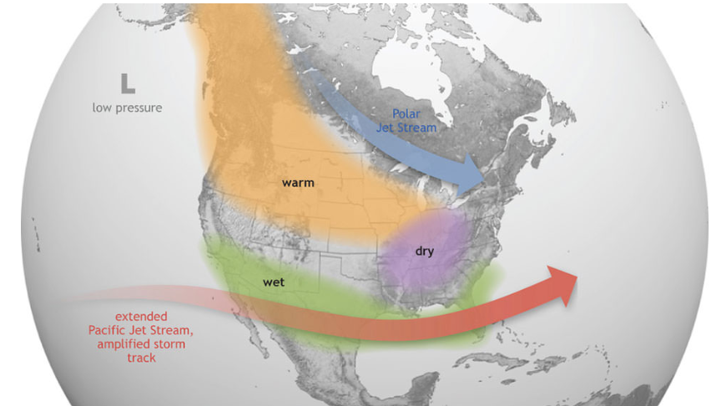
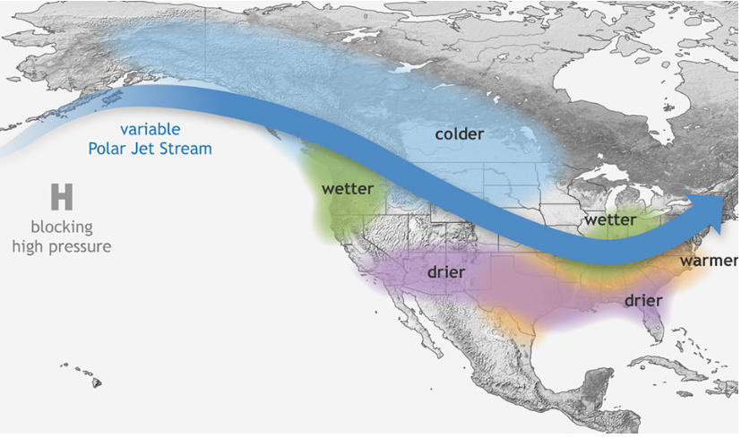
Φαινόμενα ENSO: Μηχανισμός & Συνέπειες
Φάση El Niño:
Αδύναμος άνεμος (trade wind) προς Δύση
Βόρειο τμήμα Η.Π.Α.: Ξηρές συνθήκες Υψηλές Θερμοκρασίες
Νότιο Τμήμα Η.Π.Α.: Υγρές συνθήκες (βροχές – πλημμύρες) & υψηλοί άνεμοι
Φάση La Niña:
Δυνατός άνεμος (trade wind) προς Δύση
Βόρειο τμήμα Η.Π.Α.: Περισσότερες Βροχοπτώσεις – Χιονοπτώσεις -Χαμηλές Θερμοκρασίες
Νότιο Τμήμα Η.Π.Α.: Υψηλές θερμοκρασίες – Ξηρές συνθήκες – μειωμένες βροχοπτώσεις

Slide 7
Περιεχόμενα
Στόχος Πτυχιακής Εργασίας
Φαινόμενα ENSO: Μηχανισμός & Συνέπειες
Εισαγωγικές Έννοιες
Αποτελέσματα Στατιστικής Ανάλυσης
Μοντέλο Μηχανικής Εκμάθησης
Συμπεράσματα
Προτάσεις για Βελτιώσεις & Επέκταση της Μεθοδολογίας

Slide 8
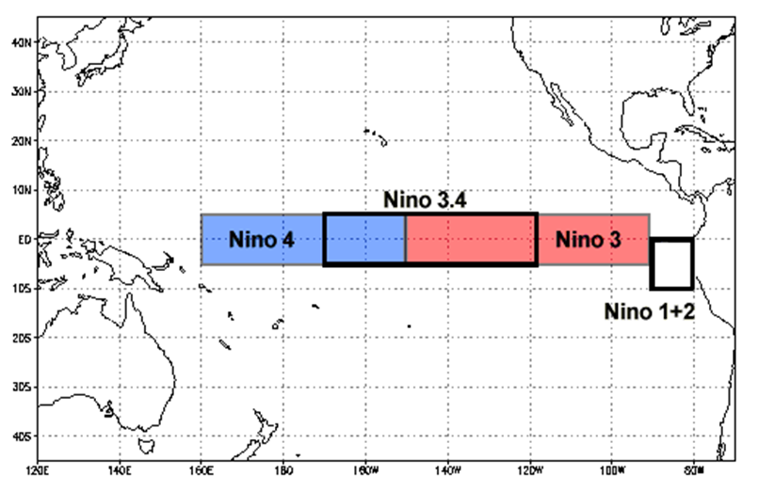
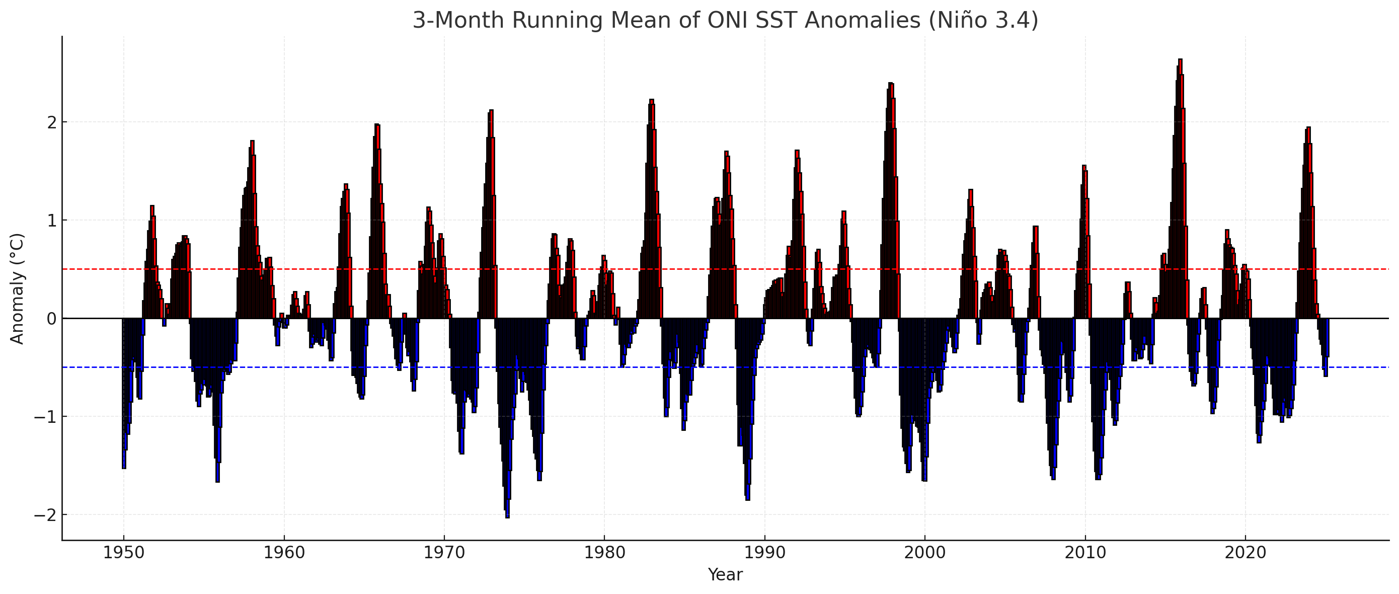
Δείκτης ONI– Βασικό Διάγραμμα
(** ONI = Oceanic Niño Index)
Διάγραμμα 7.1 Τριμηνιαίες μέσες τιμές των θερμοκρασιακών ανωμαλιών (σε °C) στην περιοχή Niño 3.4 του Ειρηνικού Ωκεανού, για την περίοδο 1950–2025.

Slide 9
Διαδικασία Υπολογισμού Δείκτη ONI
Συλλογή Δεδομένων: Συλλέγονται δεδομένα θερμοκρασίας επιφανειακής θάλασσας (SST, Sea Surface Temperature) για την περιοχή Niño 3.4. Χρησιμοποιείται συνήθως το σύνολο δεδομένων Extended Reconstructed Sea Surface Temperature version 5
Υπολογισμός Διακυμάνσεων: Υπολογίζονται οι διακυμάνσεις (ανωμαλίες) SST, δηλαδή οι αποκλίσεις από τον μέσο όρο θερμοκρασίας, σε σύγκριση με ένα μακροχρόνιο κλιματολογικό διάστημα αναφοράς (την πιο πρόσφατη 30-ετία, στην περίπτωση μας: 1981-2010)
Μέσες Τριμηνιαίες Τιμές: Για να εξομαλυνθούν οι βραχυπρόθεσμες διακυμάνσεις, υπολογίζεται η κινούμενη μέση των SST ανωμαλιών κάθε τρεις μήνες.
Εφαρμογή Κατωφλίου (Threshold) : Για να καταταχθεί ένα φαινόμενο ως El Niño ή La Niña, οι τρίμηνες μέσες των ανωμαλιών πρέπει να υπερβαίνουν ένα κατώφλι ±0.5°C.
Διάρκεια: Τέλος, για να επιβεβαιωθεί ένα φαινόμενο ENSO, οι ανωμαλίες πρέπει να πληρούν τα κριτήρια του κατωφλίου για τουλάχιστον πέντε συνεχείς τρίμηνες περιόδους.

Slide 10
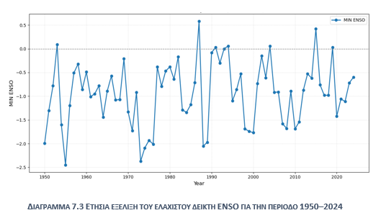
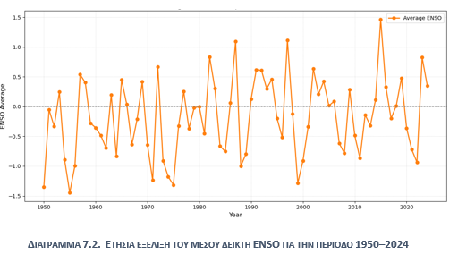
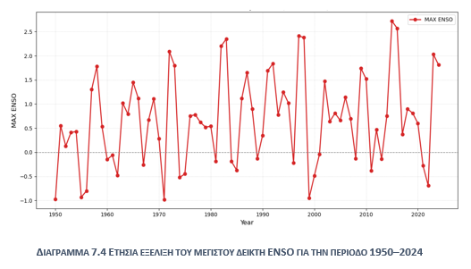
Δείκτες ENSO με βάση το ONI

Slide 11
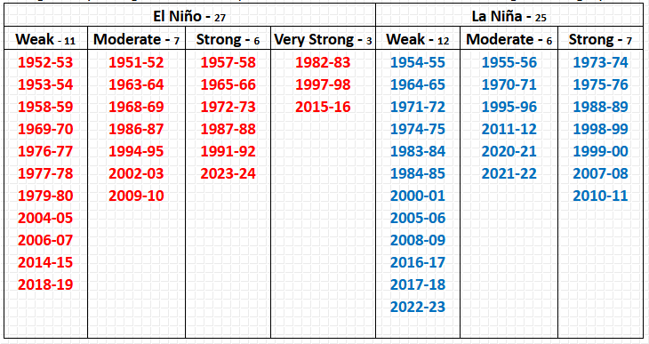
Συχνότητα φαινομένων El Niño – La Niña
"Strong El Niño and La Niña events are well known to be associated with major floods and droughts around the world. In the western United States, El Niño conditions have been associated with increased winter precipitation and elevated flood risk."
~ Cayan, , et al (1999)
ΠΙΝΑΚΑΣ 2.1- Πινακασ κατανομησ εκδηλωσεων φαινομενων ENSO σε κατηγοριεσ (https://ggweather.com/enso/oni.htm)
Notes:
Αναφορά σε πλημμύρες

Slide 12
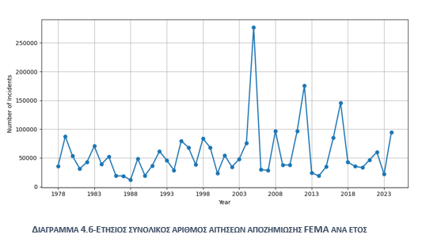
Αιτήματα Αποζημιώσεων Καταστροφών (FEMA)
Notes:
Τυφωνας κατρινα (2005) / neutral ENSO, δεν είχε σχέση

Slide 13
Περιεχόμενα
Στόχος Πτυχιακής Εργασίας
Φαινόμενα ENSO: Μηχανισμός & Συνέπειες
Εισαγωγικές Έννοιες
Αποτελέσματα Στατιστικής Ανάλυσης
Μοντέλο Μηχανικής Εκμάθησης
Συμπεράσματα
Προτάσεις για Βελτιώσεις & Επέκταση της Μεθοδολογίας

Slide 14
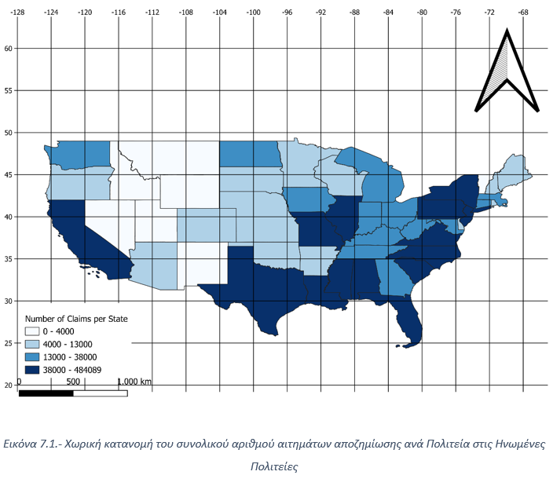
Χωρική κατανομή του συνολικού αριθμού αιτημάτων αποζημίωσης ανά Πολιτεία στις Ηνωμένες Πολιτείες

Slide 15
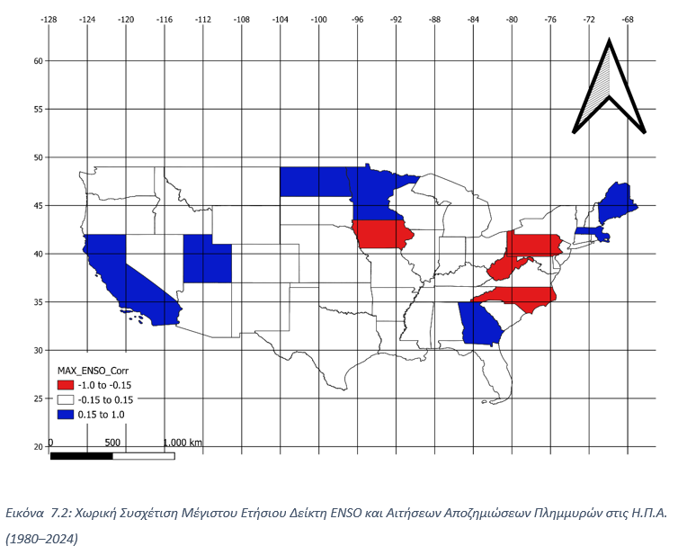
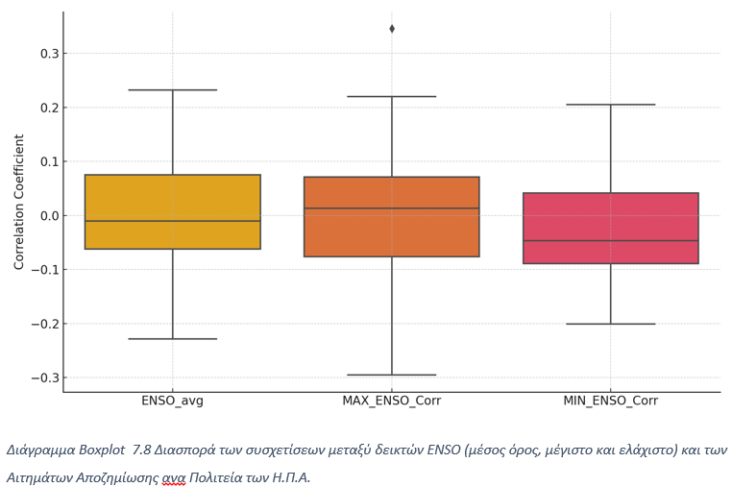
Συσχετίσεις μεταξύ αιτημάτων και Δεικτών ENSO
Γενικά Χαμηλή συσχέτιση,
Μέγιστη Συσχέτιση : MAX ENSO - Καλιφόρνια (0.345)
Notes:
Οφειλονται και σε αλλους παραγοντες – όχι φυσικο φαινομενο μονο για αυτό το λογο και στη συνεχεια θα δουμε ως προς το φυσικο φαινομενο

Slide 16
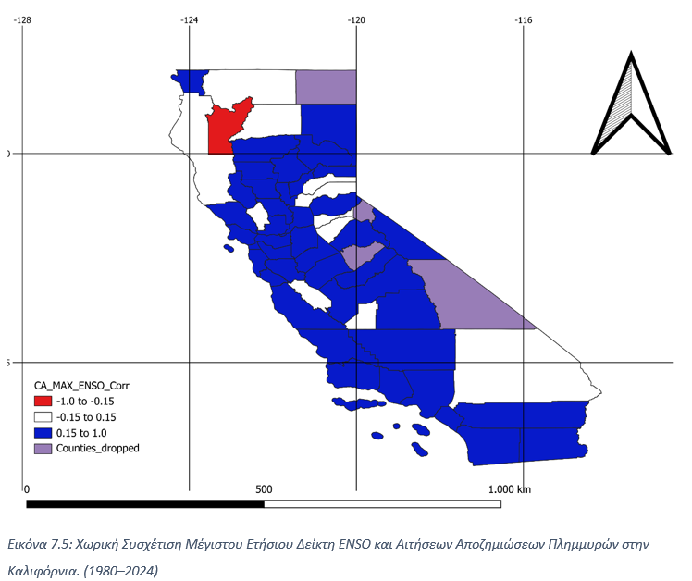
Συσχετίσεις μεταξύ αιτημάτων και Δείκτη MAXENSO στην California

Slide 17
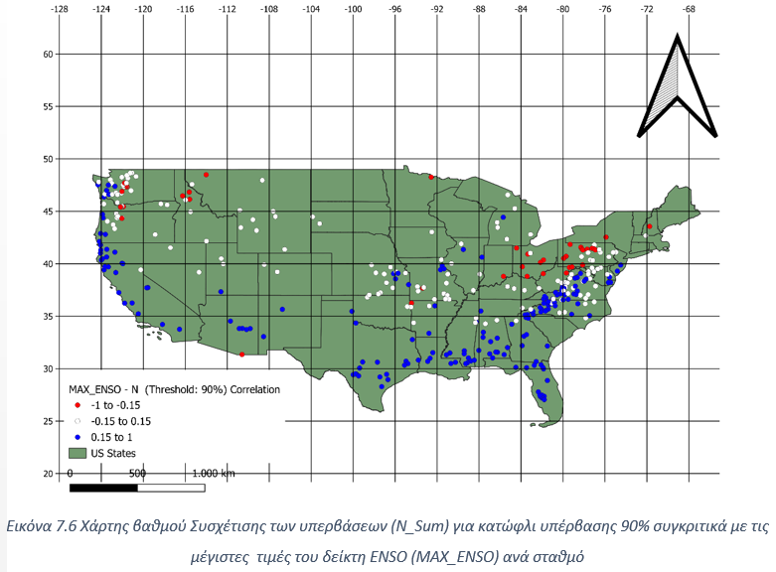
Δεδομένα Παροχής (Streamflow – Camels Database)
Υψηλότερη συσχέτιση σε παράλιες και νότιες περιοχές
Notes:
Φυσικο φαινόμενο

Slide 18
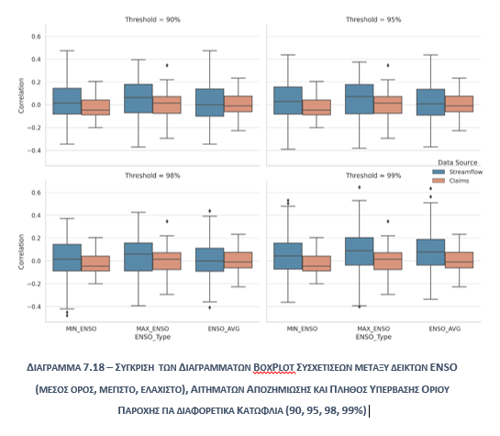
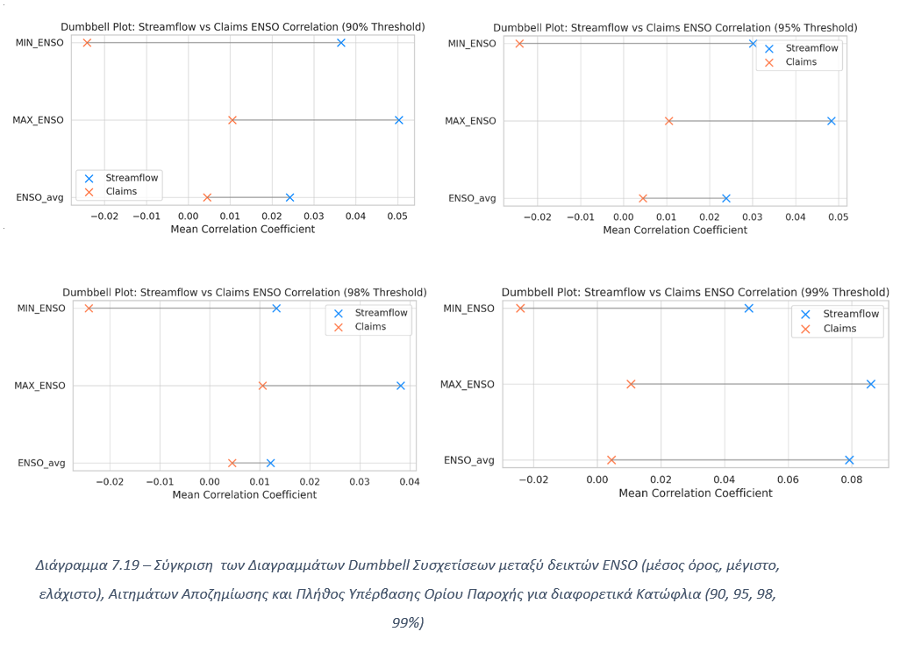

Σύγκριση συσχετίσεων ENSO – Claims, ENSO - Streamflow

Slide 19
Αίτια διαφοράς συσχετίσεων
Αιτήματα Αποζημιώσεων
Εξωτερικοί κοινωνικοοικονομικούς παράγοντες
Διαφοροποίηση σε τοπική πολιτική ασφαλιστικής κάλυψης (δεν καλύπτονται παντού οι πλημμύρες)
Δεδομένα Παροχής
Φυσικοί και σταθεροί μετρήσιμοι παράγοντες
Δεν γίνεται «κρυφτούν» οι συνέπειες του φαινομένου (αυξημένη παροχή)

Slide 20
Περιεχόμενα
Στόχος Πτυχιακής Εργασίας
Φαινόμενα ENSO: Μηχανισμός & Συνέπειες
Εισαγωγικές Έννοιες
Αποτελέσματα Στατιστικής Ανάλυσης
Μοντέλο Μηχανικής Εκμάθησης
Συμπεράσματα
Προτάσεις για Βελτιώσεις & Επέκταση της Μεθοδολογίας

Slide 21
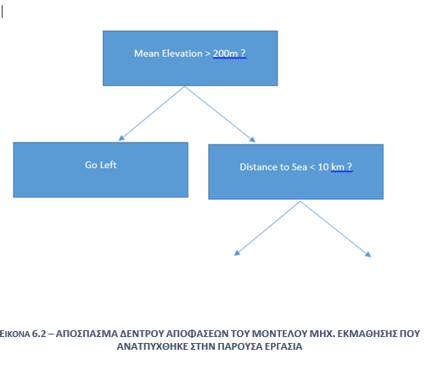
Βασικές Αρχές Machine Learning
Μοντέλο τύπου ‘decision tree’
Πινακοειδης μορφή δεδομένων → regression models
Στόχος: Πρόβλεψη μελλοντικών Αιτημάτων Αποζημίωσης λόγω πλημυρών στην Καλιφόρνια
Τύπος μοντέλου: Catboost:
  παίρνει κατηγορικές μεταβλητές (κομητείες)
  Αλληλεπίδραση Μεταβλητών
  Αποφεύγεται η υπερπροσαρμογή (overlifting) με διόρθωση προηγούμενων δέντρων.

Slide 22
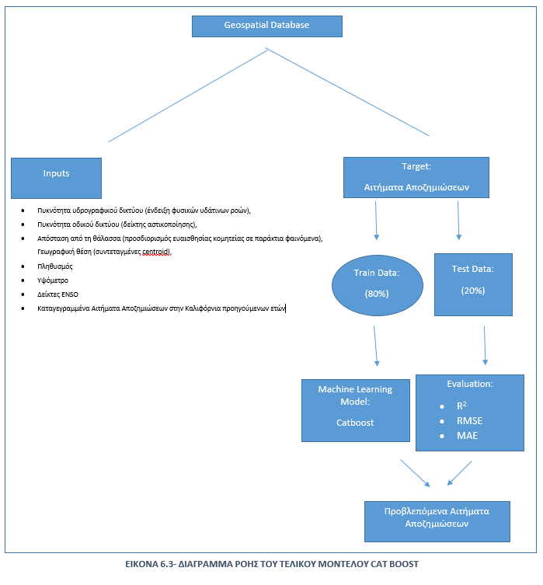
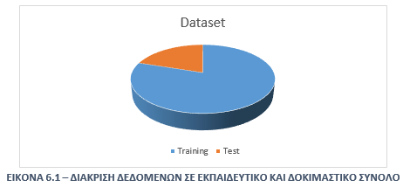
Διάγραμμα Ροής
Αναπτυχθέντος
Μοντέλου
Μηχανικής
Εκμάθησης
Σύνολο εκπαίδευσης (training set): 80% των δεδομένων (1978-2006,2012-2024)
Σύνολο δοκιμής (test set): 20% των δεδομένων (2007-2011)

Slide 23
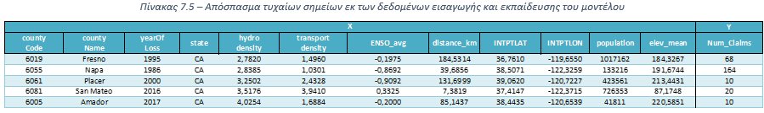
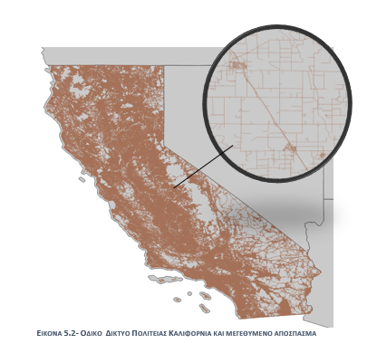
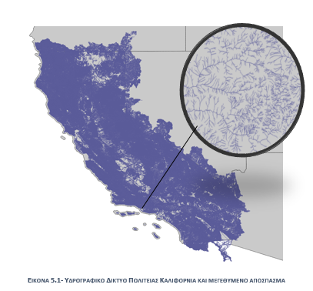
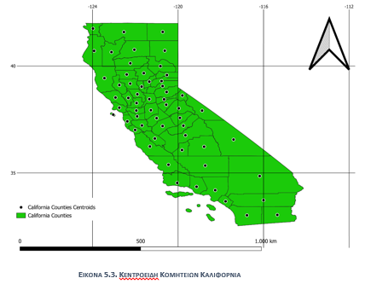
Notes:
QGIS

Slide 24
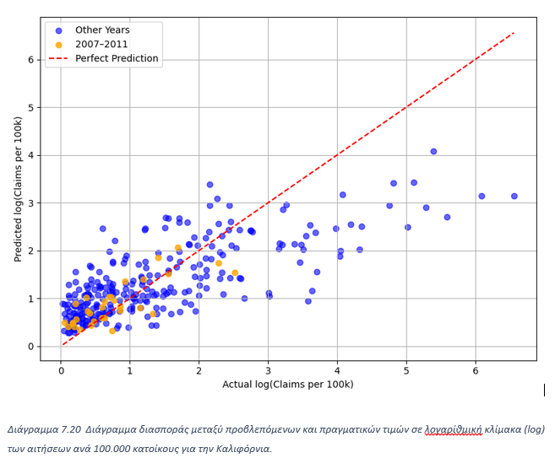
ΜΟΝΤΕΛΟ ΜΗΧΑΝΙΚΗΣ ΕΚΜΑΘΗΣΗΣ
Μεταβλητές
Πυκνότητα Υδρογραφικού Δικτύου
Πυκνότητα Οδικού Δικτύου
Συντεταγμένες Κεντροειδών Κομητειών (Centroid Coordinates)
Απόσταση Κεντροειδούς από Ακτογραμμή (Distance to Sea)
Μέσο Υψόμετρο (Elevation)
Πληθυσμιακή Βάση Κομητείας
Notes:
Λογική επιλογής

Slide 25
Feature Importance
Εικόνα 7.9 - Σπουδαιότητα των χαρακτηριστικών-παραμέτρων του διαμορφωθέντος μοντέλου CatBoost
Notes:
PredictionValuesChange – τι κανει ?

Slide 26
Περιεχόμενα
Στόχος Πτυχιακής Εργασίας
Φαινόμενα ENSO: Μηχανισμός & Συνέπειες
Εισαγωγικές Έννοιες
Αποτελέσματα Στατιστικής Ανάλυσης
Μοντέλο Μηχανικής Εκμάθησης
Συμπεράσματα
Προτάσεις για Βελτιώσεις & Επέκταση της Μεθοδολογίας

Slide 27
Συμπεράσματα
Χαμηλές Συσχετίσεις ανάμεσα στους Δείκτες ENSO και τα Αιτήματα Αποζημίωσης λόγω πλημμυρικών καταστροφών
  Οι δείκτες ENSO είναι δείκτες παγκοσμίου κλίμακας, και δεν είναι σχεδιασμένοι για να ποσοτικοποιήσουν την επιρροή συγκεκριμένα στις περιοχές των ΗΠΑ
  τα αιτήματα ασφαλιστικών αποζημιώσεων δεν εξαρτώνται μονοσήμαντα από τα μετεωρολογικά φαινόμενα, αλλά και από κοινωνικούς και θεσμικούς παράγοντες
  η επίδραση των φαινομένων ENSO δεν προκαλεί πάντα πλημμύρες και καταστροφές πάρα μόνο στα μέγιστα σημεία της

Slide 28
Συμπεράσματα
Υψηλότερες Συσχετίσεις μεταξύ φυσικών δεδομένων παροχών με δείκτες ENSO
  Κοινωνικοοικονομικοί παράγοντες
  Τοπική Πολιτική Ασφάλισης
  Φυσικές Μετρήσεις Φαινομένου (σταθερότητα)
Σε κάθε περίπτωση μεγαλύτερη επιρροή φαινομένου σε παράλιες και νότιες περιοχές.
Ικανοποιητική ικανότητα πρόβλεψης με το μοντέλο μηχανικής εκμάθησης (όπου υπάρχει επαρκής συσχέτιση – πχ Καλιφόρνια)

Slide 29
Περιεχόμενα
Στόχος Πτυχιακής Εργασίας
Φαινόμενα ENSO: Μηχανισμός & Συνέπειες
Εισαγωγικές Έννοιες
Αποτελέσματα Στατιστικής Ανάλυσης
Μοντέλο Μηχανικής Εκμάθησης
Συμπεράσματα
Προτάσεις για Βελτιώσεις & Επέκταση της Μεθοδολογίας

Slide 30
Προτάσεις για Βελτιώσεις & Επέκταση της Μεθοδολογίας
Εστίαση μελλοντικών ερευνών σε υδρολογικά δεδομένα, και όχι δεδομένα που «αλλοιώνονται» από κοινωνικοοικονομικούς παράγοντες
Εμπλουτισμός Μοντέλου Μηχανικής Εκμάθησης με περισσότερες μεταβλητές εισόδου (π.χ. παροχή) ή και γενίκευση σε περισσότερες περιοχές των Η.Π.Α.

Slide 31
Ευχαριστώ για το χρόνο σας!!

